Slide 1
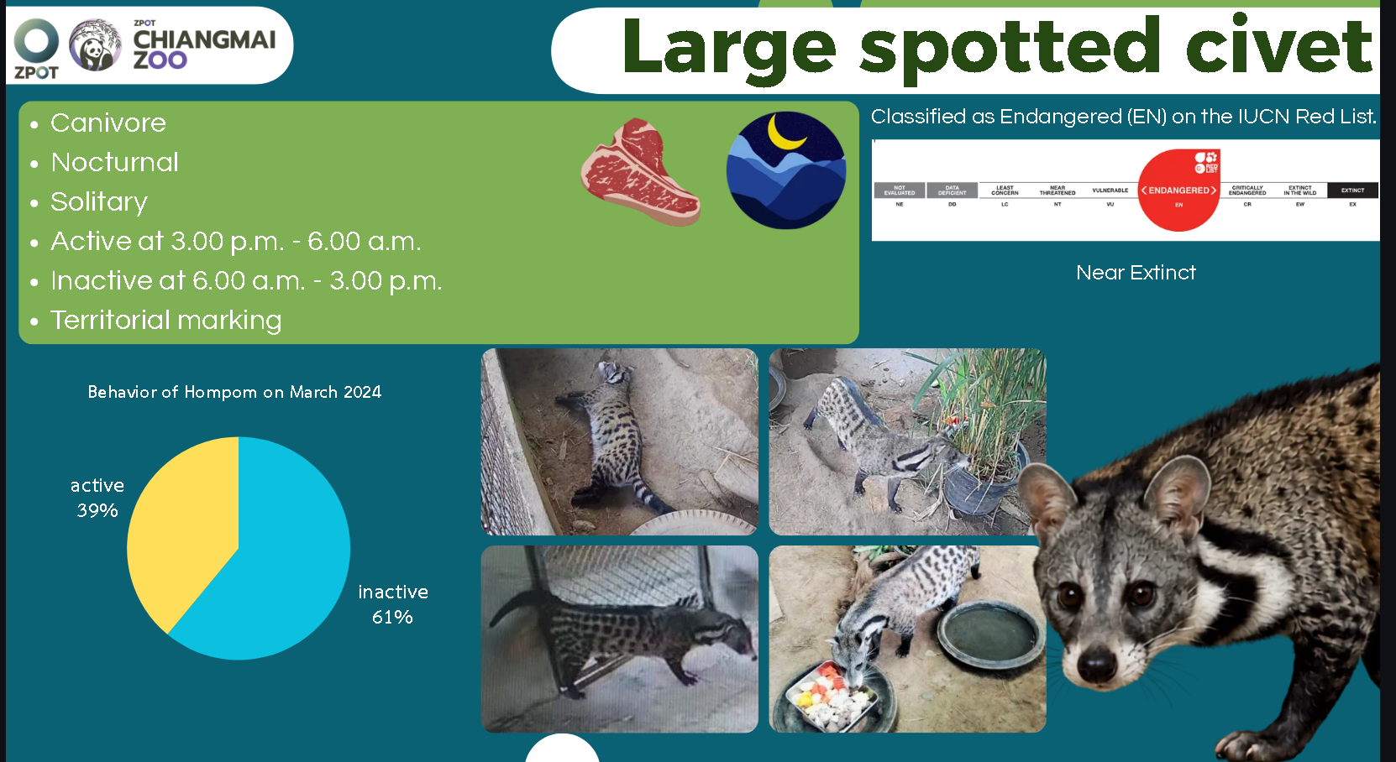
IMAGE PROCESSING PROJECT | CHIANG MAI ZOO
ระบบตรวจติดตามพฤติกรรม
ชะมดข้าม 4 ห้องด้วย AI
Automated Civet Behavior Monitoring using Computer Vision
ภาควิชาวิศวกรรมคอมพิวเตอร์ มหาวิทยาลัยเชียงใหม่
ร่วมกับ สวนสัตว์เชียงใหม่ (Chiang Mai Zoo - CMZ)
Notes:
สวัสดีครับอาจารย์และเพื่อนๆ ทุกคน วันนี้กลุ่มพวกเราขอเสนอโครงการระบบตรวจติดตามพฤติกรรมชะมดในสวนสัตว์เชียงใหม่โดยอัตโนมัติด้วยเทคนิค Image Processing และ Computer Vision ครับ โดยโครงการนี้เกิดจากการแก้ปัญหาจริงของพี่เลี้ยงและเจ้าหน้าที่สวนสัตว์เชียงใหม่ครับ

Slide 2

PROBLEM & MOTIVATION
ปัญหาหน้างานจริง: การเฝ้าจอ 4 กล้องและจดมือลงกระดาษ
1. ใช้เวลาและแรงงานสูง
เจ้าหน้าที่ต้องนั่งดูภาพย้อนหลัง (CCTV Playback) นานหลายชั่วโมง แล้วใช้ปากกาขีดบันทึกลงในกระดาษ Observation Sheet
2. ชะมด 1 ตัว อยู่ใน 4 ห้อง
สัตว์เดินเปลี่ยนห้องไปมาอิสระ ทำให้คนดูต้องคอยสลับสายตาเฝ้าดูหน้าจอกล้องถึง 4 ตัวพร้อมกัน
3. ดุลยพินิจของแต่ละคนไม่เท่ากัน
การสังเกตด้วยสายตาอาจมีความคลาดเคลื่อน หรือแต่ละคนตัดสินพฤติกรรมเดียวกันไม่ตรงกัน
เป้าหมายของเรา
ใช้ Image Processing แปลงวิดีโอ 4 จอนี้ให้กลายเป็นบันทึกเหตุการณ์ดิจิทัล (Digital Log) แบบอัตโนมัติ
Notes:
ปัญหาหน้างานของสวนสัตว์คือ เจ้าหน้าที่ต้องนั่งดูจอ CCTV 4 จอย้อนหลัง แล้วใช้มือจดกระดาษว่าแต่ละนาทีชะมดกำลังทำอะไร เดิน กิน หรือนอน ซึ่งชะมดมีตัวเดียวแต่เดินได้ 4 ห้อง ทำให้ภาระการเฝ้าดูสูงมากและสายตาคนก็อาจเหนื่อยล้าจนบันทึกพลาดได้ ระบบของเราจึงตั้งใจเข้ามาแทนที่การจดมือด้วยระบบตรวจจับภาพดิจิทัลครับ

Slide 3

PHYSICAL SETUP
สภาพแวดล้อมกรง 4 ห้อง และตำแหน่งกล้อง CCTV
ชะมด 1 ตัว (ชื่อ 'หอมป้อม')
เป็นสัตว์รักสันโดษ และหากินเวลากลางคืน (Nocturnal)
กรง 4 ห้องเชื่อมต่อกัน
เส้นทางเดินเรียงลำดับ: ห้อง 1 ⇄ ห้อง 2 ⇄ ห้อง 3 ⇄ ห้อง 4
กล้อง 4 ตัว (1 กล้องต่อ 1 ห้อง)
ติดตั้งมุมสูงเพื่อมองเห็นพื้นที่กิจกรรมและประตูทางเชื่อม
ความท้าทายด้าน Image Processing
• จุดบดบัง (Occlusion): ชะมดชอบมุดนอนในกล่องไม้ (ห้อง 2) หรือยางรถยนต์ (ห้อง 3)
• สภาพแสง: กลลางวันเป็นภาพสี กลางคืนเป็นภาพอินฟราเรด (IR ขาวดำ)
Notes:
ภาพทางขวาคือหน้าจอ CCTV จริงของสวนสัตว์ครับ ชะมดจะอยู่ใน 4 ห้องเชื่อมต่อกัน ห้อง 1 ไป 2, 2 ไป 3, 3 ไป 4 แต่ละห้องมีกล้อง 1 ตัว จุดท้าทายของงานภาพคือ ชะมดชอบเข้าไปนอนในกล่องไม้หรือหลังกระถางต้นไม้ทำให้มองเห็นไม่เต็มตัว และช่วงกลางคืนภาพจะกลายเป็นอินฟราเรดขาวดำที่ตาสัตว์จะสะท้อนแสงครับ

Slide 4



TARGET BEHAVIORS
พฤติกรรมเป้าหมายใน Phase 1 (อิงจาก Ethogram สวนสัตว์)
1. Resting (พักผ่อน / นอน)
2. Locomotion (การเดิน)
3. Eating (การกินอาหาร/น้ำ)
• อยู่นิ่งสนิท ไม่เปลี่ยนตำแหน่ง
• นอนเหยียด, หมอบอกชิดพื้น
• ขดตัวในยางรถยนต์ หรือมุดในกล่องไม้
• ก้าวขาเคลื่อนไหวต่อเนื่อง
• จุดกึ่งกลางตัวเปลี่ยนพิกัดชัดเจน
• เดินสำรวจ หรือเดินเปลี่ยนห้อง
• ก้มหัวกินอาหารในถาด หรือเลียน้ำ
• ตำแหน่งตัวอยู่ในโซนอาหาร (ROI)
• กินเนื้อ ผลไม้ หรืออาหารเม็ด
Notes:
จากพฤติกรรมทั้งหมด 8 อย่างของสวนสัตว์ ในเฟสแรกเราเลือก 3 พฤติกรรมหลักครับ คือ Resting การอยู่นิ่ง นอนพัก หรือมุดในกล่อง, Locomotion การก้าวเดินเปลี่ยนตำแหน่งข้ามห้อง และ Eating การก้มกินอาหารหรือเลียน้ำในถาด ส่วนพฤติกรรมอื่นๆ เช่น แต่งขน หรือขับถ่าย จะยกยอดไปทำต่อในเฟสถัดไปครับ

Slide 5
SYSTEM PIPELINE
กระบวนการ Image Processing 3 ขั้นตอนหลัก
ขั้นตอนที่ 1
ขั้นตอนที่ 2
ขั้นตอนที่ 3
ตรวจจับตำแหน่งตัวชะมด
Civet Detection (YOLOv8)
• ใช้โมเดล YOLOv8 ตีกรอบ (Bounding Box) ตัวชะมดในแต่ละเฟรม
• สกัดพิกัด X, Y และขนาดตัวของชะมด
• ทำงานได้ทั้งภาพสีและภาพอินฟราเรด
วัดการขยับและโซนพื้นที่
Motion & Spatial Feature
• คำนวณระยะขยับของจุดกึ่งกลาง Bounding Box ระหว่างเฟรม
• เช็คว่าตัวชะมดอยู่ในโซนถาดอาหารหรือไม่ (Food Zone ROI)
• แยกได้ทันทีว่าชะมด 'อยู่นิ่ง' หรือ 'กำลังเดิน'
สรุปพฤติกรรมตามเวลา
Temporal Rule Engine
• นำผลการตรวจจับมารวมตามเวลาจริง
• ใช้กฎ 1 นาทีตัดสินสถานะ ตื่น vs นอน
• บันทึกเป็นตารางดิจิทัล (Start-End Time)
Notes:
กระบวนการ Image Processing ของเราแบ่งเป็น 3 ขั้นตอนชัดเจนครับ ขั้นแรกคือการตรวจจับตัวชะมดในแต่ละเฟรมด้วย YOLOv8 ขั้นที่สองคือการวัดระยะการขยับของจุดกึ่งกลางกรอบตัวชะมด และเช็คพิกัดว่าอยู่ในโซนถาดอาหารหรือไม่ และขั้นที่สามคือนำค่าการเคลื่อนไหวไปผ่านกฎเวลา เพื่อสรุปออกมาเป็นพฤติกรรมสุดท้ายครับ

Slide 6
TEMPORAL LOGIC
การปรับเฟรมเรต 2 FPS และกฎ 1 นาทีป้องกันการสับสน
1. ลดเฟรมเรตเหลือ 2 FPS
• จาก 15 FPS ดั้งเดิม เราสุ่มอ่านทุกๆ 0.5 วินาที
• ลดภาระการประมวลผลลงถึง 7.5 เท่า (จาก 900 เฟรมเหลือเพียง 120 เฟรม/นาที)
• เพียงพออย่างยิ่งสำหรับพฤติกรรมสัตว์: การเดิน 10 วินาที มีพิกัดให้คำนวณถึง 20 จุด
• ช่วยตัด Noise เล็กๆ ระหว่างเฟรมติดกัน ทำให้เห็นการเคลื่อนที่ชัดเจนขึ้น
2. กฎ 1 นาที (Active ⇄ Inactive)
• อิงกฎจริงของสวนสัตว์: พฤติกรรมจะเปลี่ยนเมื่อทำต่อเนื่อง > 1 นาที
• ตื่น (Active) ➔ นอน (Inactive): ต้องอยู่นิ่งต่อเนื่องครบ 1 นาที (120 เฟรม) จึงจะตัดเปลี่ยนสถานะ (หยุดยืน 10 วินาทีไม่หลุดสถานะ)
• นอน (Inactive) ➔ ตื่น (Active): ต้องลุกเดินต่อเนื่องครบ 1 นาที จึงจะสลับเป็นตื่น (แค่นอนพลิกตัวจะไม่ทำให้ตื่นเท็จ)
• การเดินสั้นๆ (8-20 วินาที): จะถูกบันทึกเป็นกิจกรรมย่อยในสถานะ Active โดยไม่ถูกตัดทิ้ง
Notes:
ในเชิงเทคนิค เราทำการปรับลดเฟรมเรตเหลือ 2 FPS หรือสุ่มทุกครึ่งวินาที เพื่อลดการคำนวณลง 7.5 เท่า แต่ยังวัดการเดินได้แม่นยำมาก และเรานำกฎ 1 นาทีของสวนสัตว์มาใช้สลับสถานะ ตื่น กับ นอน เพื่อป้องกันไม่ให้ระบบสับสนหรือเปลี่ยนสถานะไปมาเวลาชะมดยืนหยุดนิ่งสั้นๆ หรือแค่นอนพลิกตัวครับ

Slide 7
DATASET ANALYSIS
การวิเคราะห์ชุดข้อมูลจริง: 22 คลิปตัวแทน
พฤติกรรม | จำนวนคลิป | เวลารวม | ความยาวเฉลี่ย
Eating (กิน) | 5 คลิป | 254.4 s (~4.2 นาที) | 50.9 วินาที
Locomotion (เดิน) | 10 คลิป | 138.7 s (~2.3 นาที) | 13.9 วินาที (สั้น!)
Resting (พัก/นอน) | 7 คลิป | 658.7 s (~11.0 นาที) | 94.1 วินาที
รวมทั้งหมด | 22 คลิป | 1,051.8 s (~17.5 นาที) | -
🔍 ข้อค้นพบสำคัญ:
1. ชะมดเดินสั้นมาก: คลิป Locomotion ทั้งหมดมีความยาวเพียง 8 - 28 วินาทีเท่านั้น เพราะชะมดเดินข้ามห้องแล้วหยุดนิ่ง
2. มาจาก 3 ช่วงเวลาหลัก: เช้า 18 พ.ค. (เดินแล้วกิน), ค่ำ 19 พ.ค. (กินแล้วนอนยาว), บ่าย 20 พ.ค. (สลับเดิน-นอน)
3. การแบ่งข้อมูลทดสอบ: ต้องแบ่งแบบ Split by Session ตามวัน ห้ามสุ่มตามเฟรม เพื่อป้องกัน Data Leakage
ข้อมูลสเปกวิดีโอจริงจากการสกัด Metadata:
• ความละเอียด: 1920×1080 (Full HD) ทุกคลิป
• อัตราเฟรมดั้งเดิม: 15.0 FPS แน่นอน (เข้ารหัสแบบ H.265/HEVC)
Notes:
เราได้นำไฟล์วิดีโอตัวอย่างจริง 22 คลิปมาตรวจสอบ พบว่าวิดีโอทั้งหมดเป็น Full HD 15 FPS และข้อค้นพบสำคัญที่สุดคือ คลิปการเดินของชะมดมีความยาวเฉลี่ยเพียง 13.9 วินาทีเท่านั้น ยาวสุดแค่ 28 วินาที ซึ่งทำให้เรามั่นใจว่าการออกแบบระบบให้มองการเดินเป็นกิจกรรมย่อยนั้นถูกต้องตามธรรมชาติของสัตว์จริงครับ

Slide 8
OUTPUT & ROADMAP
ผลลัพธ์ที่คาดหวัง และก้าวต่อไปของโครงการ
Event ID | Start Time | End Time | Room / Cam | สถานะหลัก | พฤติกรรมย่อย
001 | 09:09:44 | 09:09:55 | Room 3 (Cam 03) | Active (ตื่น) | Locomotion (เดิน)
002 | 09:23:26 | 09:24:46 | Room 2 (Cam 02) | Active (ตื่น) | Eating (กินอาหาร)
003 | 19:41:09 | 20:15:00 | Room 2 (Cam 02) | Inactive (นอน) | Resting (ในกล่องไม้)
1. ทดสอบตรวจจับ (Detection)
รันโมเดล YOLOv8 บนเฟรม 2 FPS ของคลิปจริง เพื่อดูความแม่นยำในการตีกรอบตัวชะมดทั้งโหมดภาพสีและภาพอินฟราเรด
2. พัฒนาระบบ State Machine
เขียนโค้ดคำนวณระยะขยับตัว (Centroid Displacement) และเชื่อมกับกฎ 1 นาทีเพื่อตัดเปลี่ยนสถานะ Active/Inactive
3. ประเมินผลเปรียบเทียบ
วัดค่า Precision, Recall และ F1-Score ในการจำแนกพฤติกรรม โดยประเมินผลแยกตามคลิปเพื่อป้องกัน Data Leakage
Notes:
ผลลัพธ์สุดท้ายที่เราส่งมอบคือ ตารางบันทึกเหตุการณ์ดิจิทัลตามที่แสดงด้านบนครับ ซึ่งระบุเวลาเริ่ม-หยุด ห้อง และพฤติกรรมได้โดยไม่ต้องใช้คนนั่งจด สำหรับก้าวต่อไปหลังจากการนำเสนอวันนี้ เราจะเริ่มทดสอบรัน YOLOv8 บนเฟรม 2 FPS และเขียนโค้ด State Machine อย่างเต็มรูปแบบครับ กลุ่มพวกเราขอขอบคุณอาจารย์และคณะกรรมการทุกท่าน และพร้อมรับคำแนะนำครับ

